Slide 1
Prompt Engineering:
A Arte de Guiar a IA Generativa
Workshop UFRJ
Data & AI
Versão 1.0
2025

Slide 2
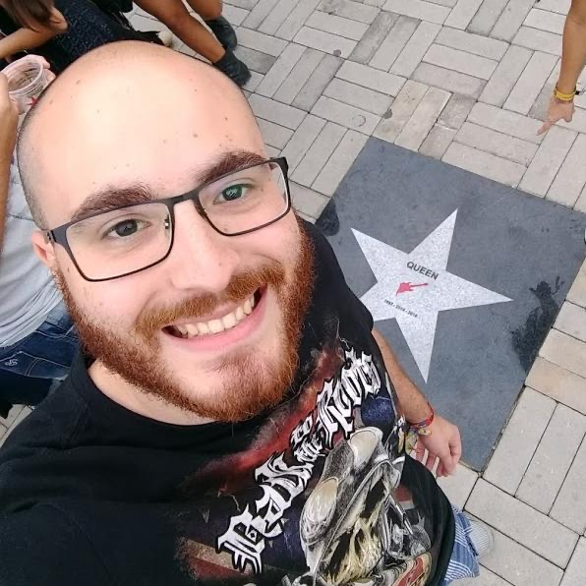


Um pouco sobre mim
Formado em Ciência da Computação
Pós graduação em Data Analytics e Processamento de Linguagem Natural
8 Anos na Globo
Trabalho com inovação
Hoje estamos focados em IA
hugopaiva93
Workshop UFRJ
Data & AI
Versão 1.0
2025

Slide 3

Avanços da IA
Machine Learning:
Classificação
Análise de Sentimento
Generative Ai:
Texto
( GPT, Gemini, LLAMA )
Imagem
( Dalle, ImaGen, Midjourney )
Video
( Sora )
Multimodais
( GPT, Gemini )
Projeto
Workshop UFRJ
Data & AI
Versão 1.0
2025

Slide 4
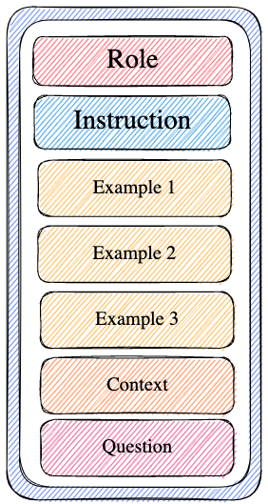
Como montar um Prompt
Você é um avaliador de sentimento em frases.
Avalie como Positivo, Negativo ou Neutro o sentimento das frases que são apresentadas para você.
Por exemplo, a frase “Adorei a comida desse restaurante!” é classificada como Positivo, a frase “Quando comi nesse restaurante a comida estava fria.” é classificada como Negativo e a frase “Fui no restaurante na semana passada encontrar amigos.” é classificada como Neutra.
Todo o conhecimento que você possui é sobre avaliação de comentários de restaurante, não fale sobre nada além disso.
Qual o sentimento da frase a seguir: “Gostei da experiência que tive no restaurante.”
Workshop UFRJ
Data & AI
Versão 1.0
2025

Slide 5


Como montar um Prompt
Escreva o resultado no formato XML
Nunca utilize a palavra “x”.
Seja cordial em suas respostas.
Workshop UFRJ
Data & AI
Versão 1.0
2025

Slide 6


Nova forma de pensar
X
Tokenizado
Texto Livre
Workshop UFRJ
Data & AI
Versão 1.0
2025

Slide 7
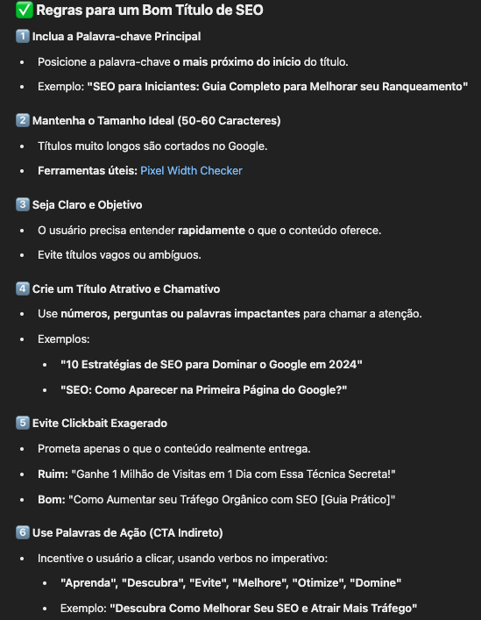
Nova forma de pensar
Problema:
Gerar títulos para receitas.
Solução:
“Escreva um título que tenha um bom SEO.”
Workshop UFRJ
Data & AI
Versão 1.0
2025

Slide 8

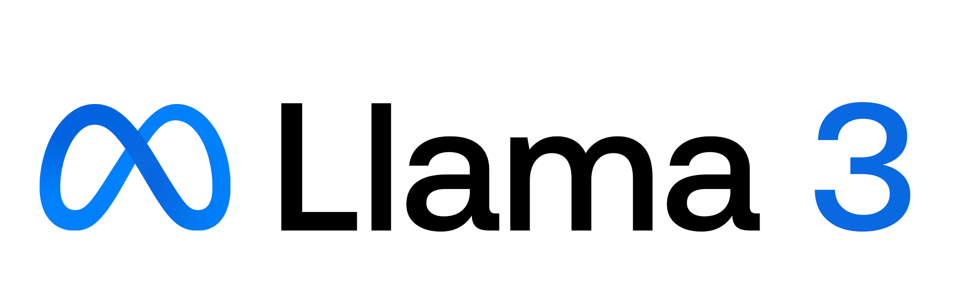


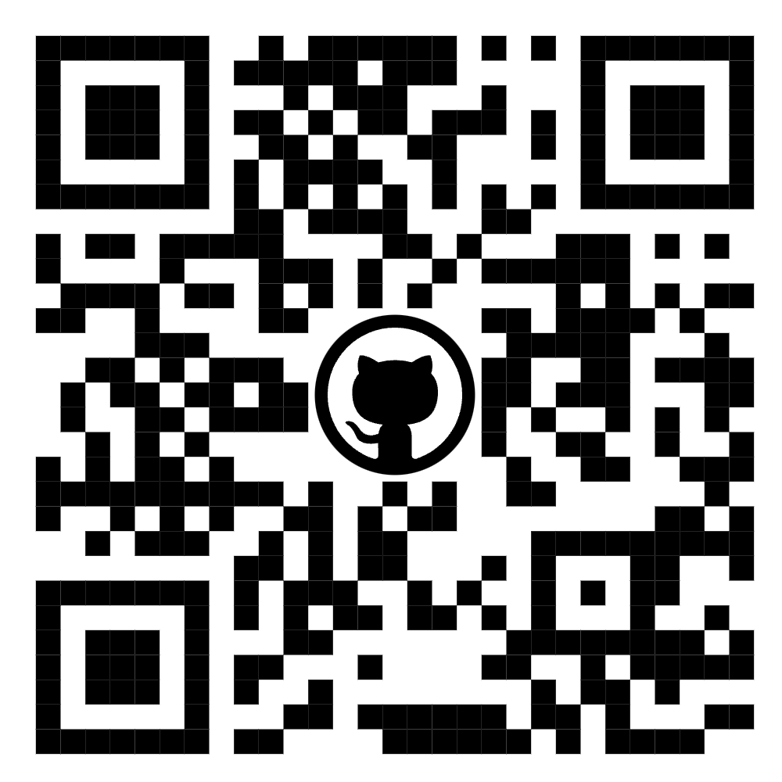
Prática
Dependências
Workshop UFRJ
Data & AI
Versão 1.0
2025

Slide 9
Obrigado!
hugo.paiva@g.globo
Workshop UFRJ
Data & AI
Versão 1.0
2025

